Slide 1
Правильное поведение на дороге — залог общей безопасности
ГОСУДАРСТВЕННАЯ ИНСПЕКЦИЯ БЕЗОПАСНОСТИ ДОРОЖНОГО ДВИЖЕНИЯ
УПРАВЛЕНИЯ МИНИСТЕРСТВА ВНУТРЕННИХ ДЕЛ РОССИЙСКОЙ ФЕДЕРАЦИИ
по городу ЕКАТЕРИНБУРГУ
(ГИБДД УМВД России по г. Екатеринбургу)

Slide 2
За 8 месяцев 2018 года на территории
г. Екатеринбурга всего зарегистрировано 15678 ДТП (-33,1%). Из них с пострадавшими людьми произошло 577 ДТП (44,3%),
в которых 740 человек получили ранения различной степени тяжести (49%), 36 погибли (-2,7%).

Slide 4
Основные виды ДТП :
Столкновение т/с – 288 (11 погибло, 377 ранено (из них 32 – дети))
Наезд на пешехода – 202 (18 погибло (1 ребенок), 191 ранено (из них 36 – дети))
Наезд на препятствие – 39 (4 погибло (1 несоверш.), 60 ранено (из них 3 – дети))
Падение пассажира – 56 (59 ранено, из них -2 дети)

Slide 5
Всего с участием пешеходов произошло –
202 ДТП (+24,7%), в которых
191 человек получили ранения различной степени тяжести (27,3%), 18 погибли (-5%).
По вине пешеходов- произошло 103 ДТП.
По вине водителей – 112 ДТП.

Slide 6
За 8 месяцев 2018 года на территории
г. Екатеринбурга с участием несовершеннолетних зарегистрировано 62 ДТП (+47,6%), в которых 66 детей получили ранения различной степени тяжести (+29,4%), 1 ребенок погиб.
Из них по собственной неосторожности произошло
16 ДТП (+45,5%)
По причине нарушений ПДД водителями произошло 48 ДТП, 51 ранено, 1 ребенок погиб.

Slide 7
Основные причины ДТП с виновными пешеходами:
Переход проезжей части в неустановленном месте, в зоне видимости пешеходного перехода, либо перекрестка:
- выход из-за стоящих транспортных средств
- отвлечение от окружающей среды, использование современных гаджетов - капюшон, ограничивающий обзор
2. Переход на запрещающий сигнал светофора.

Slide 8
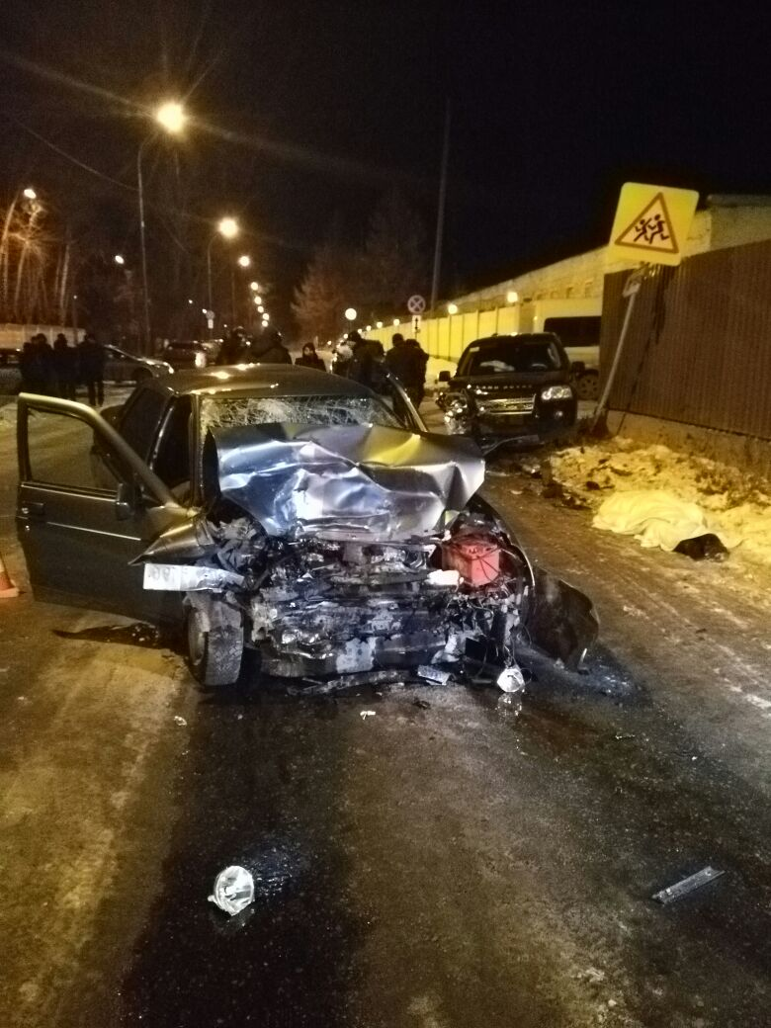
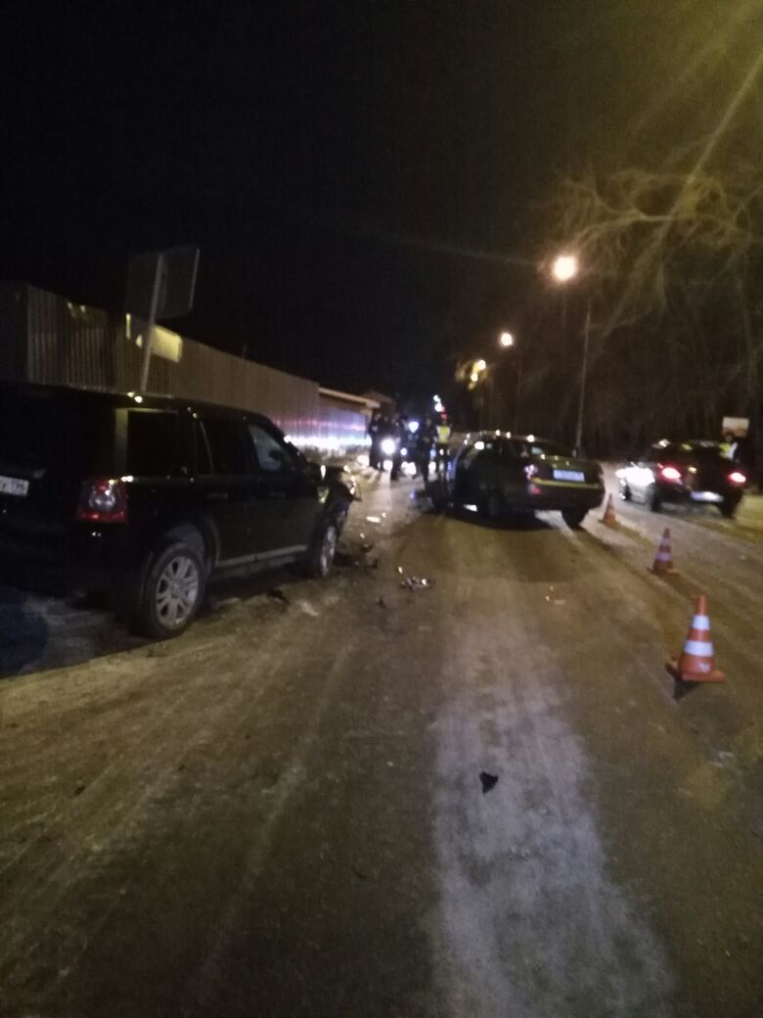
21.11.2017 Водитель автомобиля Ленд Ровер 1984 г/р., при движении по ул.Мурзинская со стороны ул.Бережная в направлении улицы Трудовая, допустил выезд на полосу встречного движения, где произошло столкновение с автомашиной «Лада Приора», движущейся во встречном направлении.
В результате ДТП погибла семейная пара: водитель 1957 г.р.и пассажир 1954 г.р.
12

Slide 9
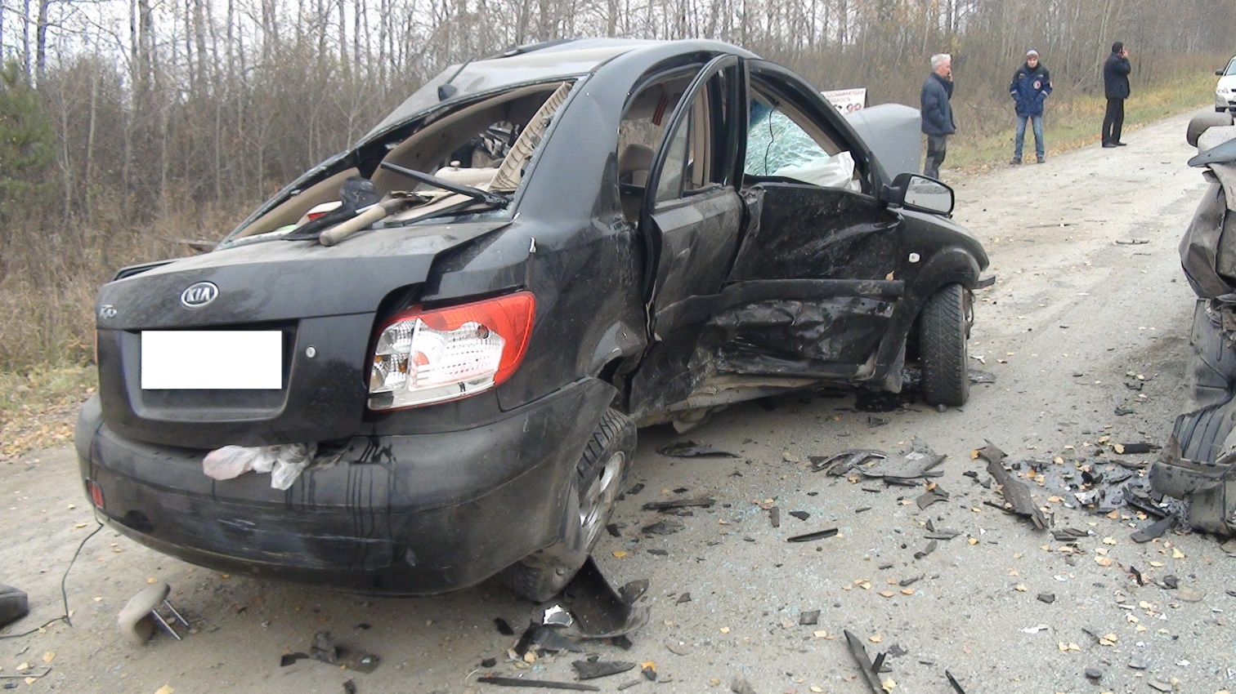
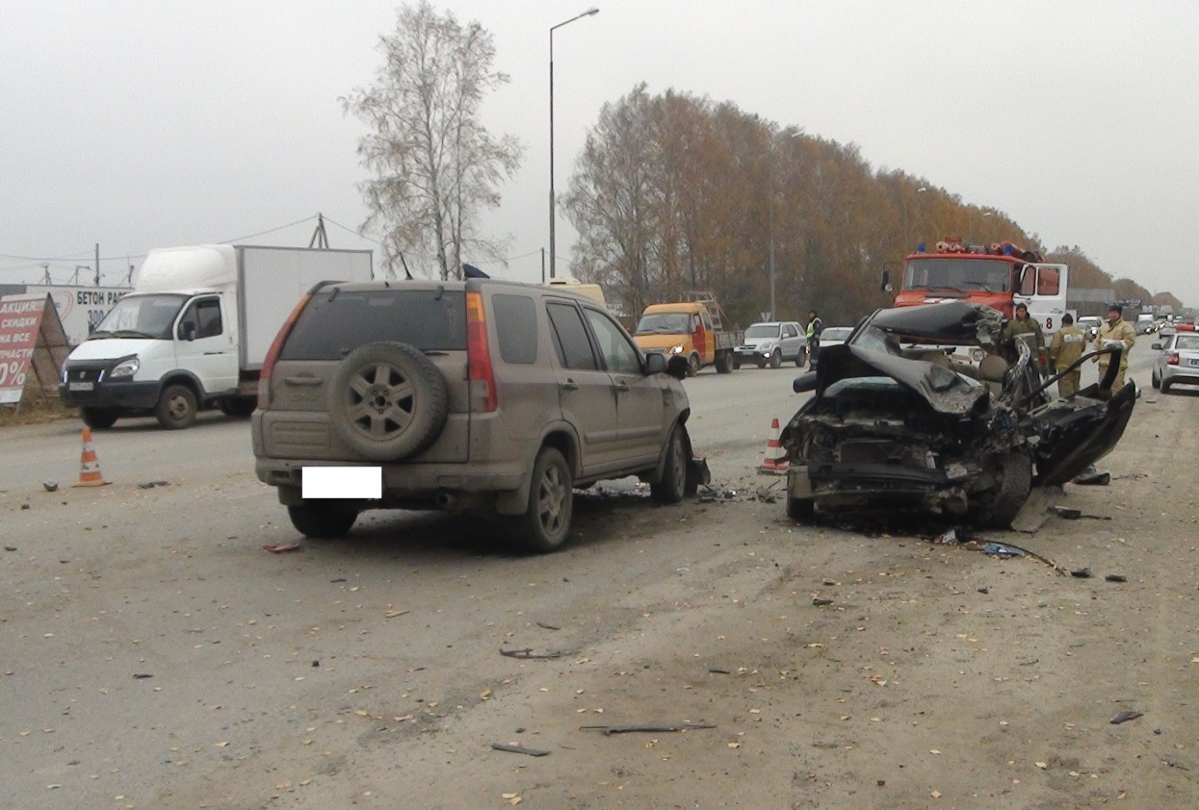
16.10.2017 в 14.20 водитель автомашины «Киа Рио» (43 года) двигаясь по Полевскому тракту со стороны г.Екатеринбурга в сторону пос.Полеводство не справился с управлением и выехал на полосу, предназначенную для встречного движения, в результате чего допустил столкновение со встречной а/м «Тойота Королла», после чего а/м без остановки продолжила движение прямо в а/м «Камаз», который также двигался во встречном направлении, после столкновения а/м «Киа Рио» отбросило на а/м «Хонда CR-V». Водитель а/м «Киа Рио» от полученных травм скончался на месте ДТП, несовершеннолетний пассажир (девочка 2008 г.р.) а/м «Киа Рио» с тяжелыми травмами доставлен в 9 ДГКБ. Водитель (женщина 1978г.р.) и пассажир (1980 г.р.) автомашины «Хонда CR-V» с ушибами грудной клетки и черепно-мозговой травмой доставлены в 24 ГКБ.
12

Slide 10
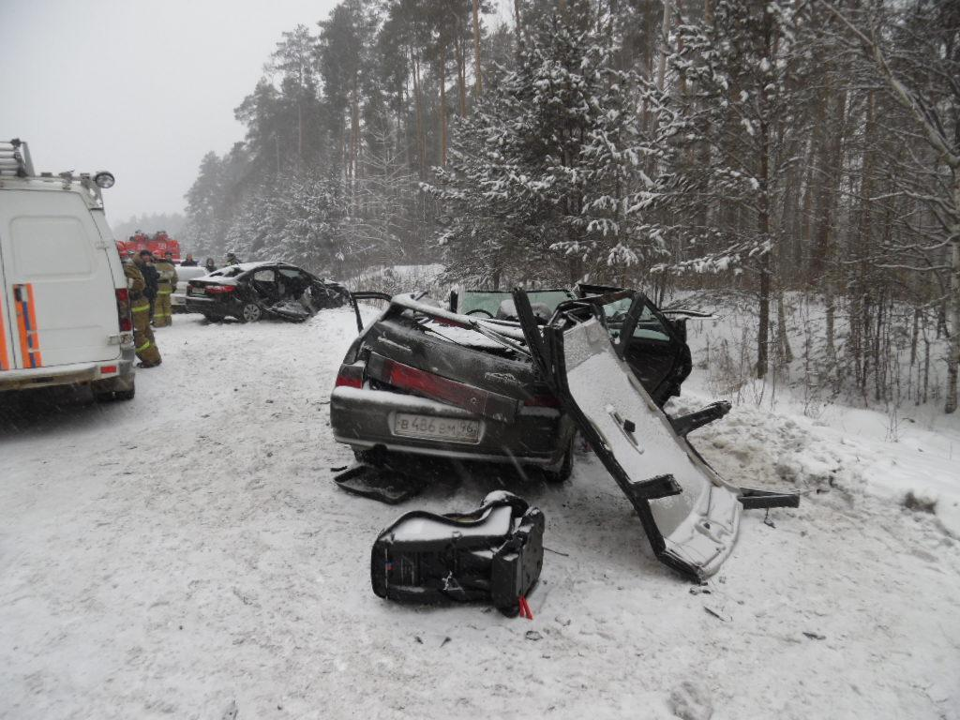
08.01.2018 Водитель а/м «Киа Рио», двигаясь со стороны г. Екатеринбурга не учел дорожные и метеорологические условия (снегопад), допустил занос с последующим выездом на полосу дороги, предназначенную для встречного движения, где произошло столкновение со встречно движущейся автомашиной «ВАЗ-21124». В результате ДТП погибло 4 человека и 3 ранены.
12

Slide 11
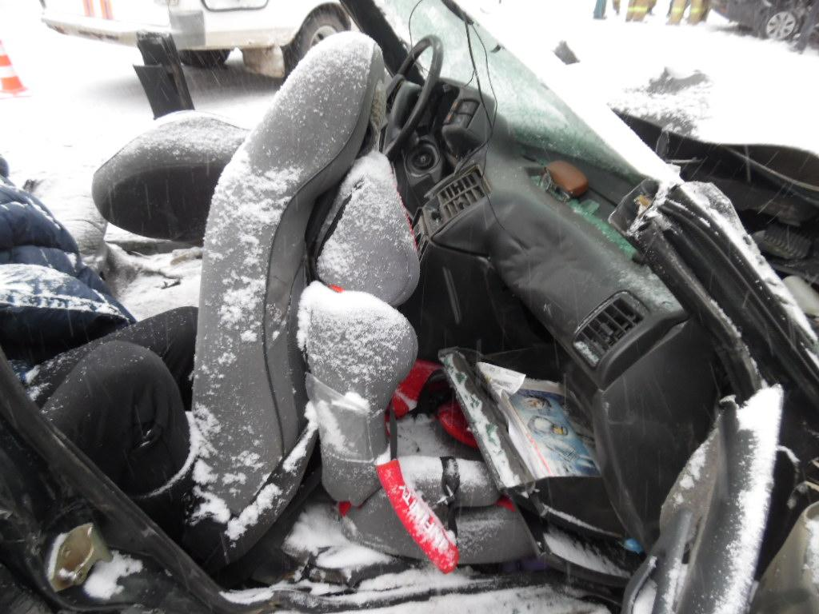
12

Slide 12
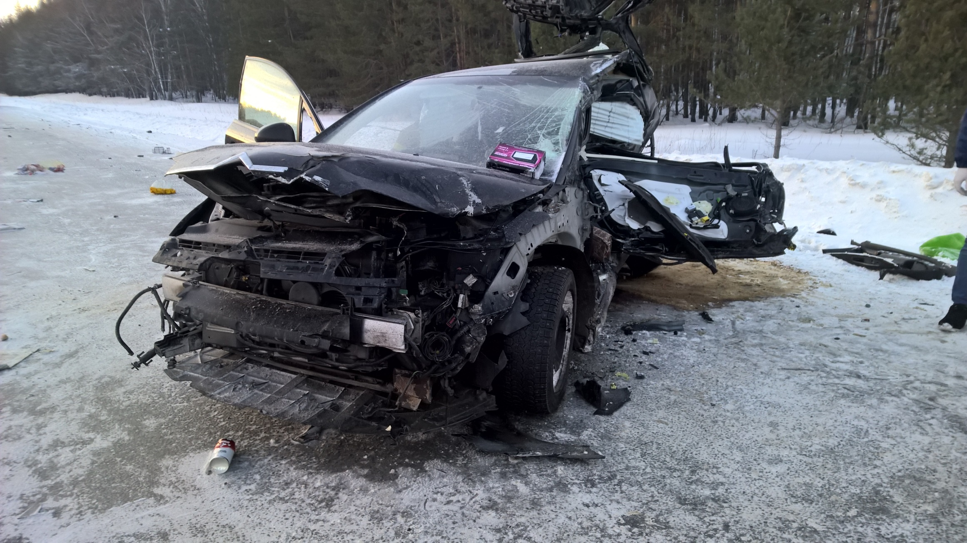
20.02.2017 Водитель автомобиля Ситроен 1971 г/р., при движении со стороны г. Богданович в сторону г. Екатеринбурга не справилась с управлением автомобиля, допустила занос, с последующим выездом на полосу встречного движения, где допустила столкновение с автомобилем Мицубиси Паджеро
12

Slide 13
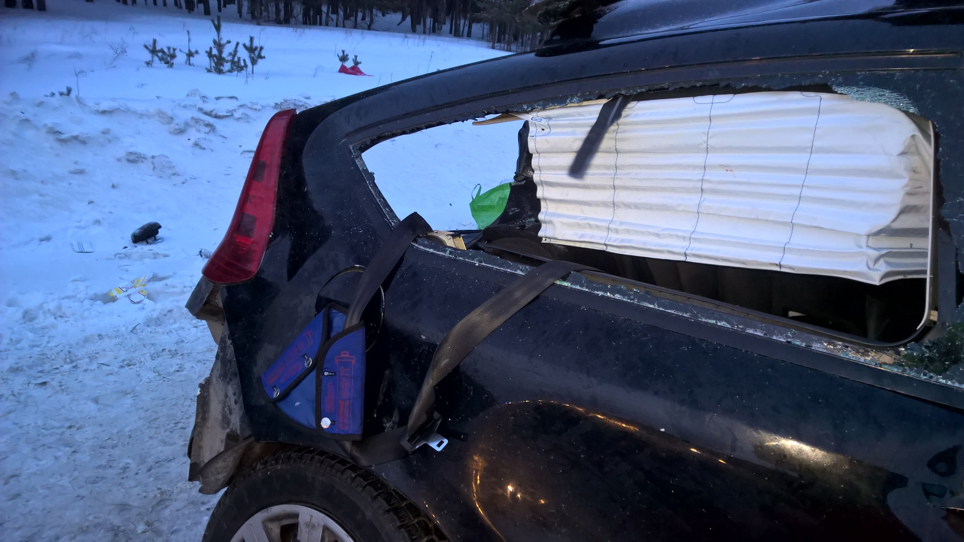
В результате ДТП водитель автомобиля Ситроен, мальчик 2009 г/р, мужчина -пассажир 1940 г/р. - погибли на месте происшествия.
12

Slide 15
Родителям и законным представителям несовершеннолетних необходимо помнить, что за вред, причиненный несовершеннолетним, не достигшим 14 лет, отвечают его родители или опекуны.
Несовершеннолетние в возрасте от 14 до 18 лет самостоятельно несут ответственность за причиненный вред на общих основаниях.
В случае, когда у несовершеннолетнего в возрасте от 14 до 18 лет нет доходов или иного имущества, достаточных для возмещения вреда, вред возмещают полностью или в недостающей части его родителями (усыновителями) или попечителем.

Slide 16
Кроме того, родители (законные представители) несовершеннолетних могут быть привлечены к административной ответственности по статье 5.35 КоАП РФ за неисполнение родителями или иными законными представителями несовершеннолетних обязанностей по содержанию и воспитанию несовершеннолетних.
Санкция данной статьи предусматривает предупреждение или наложение административного штрафа в размере пятиста рублей.

Slide 17
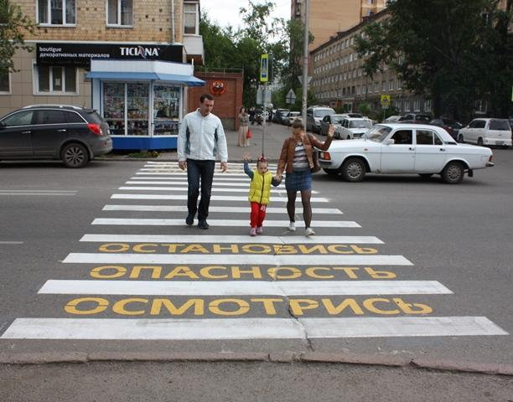
Где водитель встречается с пешеходом?
2

Slide 18
Правила дорожного движения
4.5. На нерегулируемых пешеходных переходах пешеходы могут выходить на проезжую часть после того, как оценят расстояние до приближающихся транспортных средств, их скорость и убедятся, что переход будет для них безопасен.
4

Slide 19
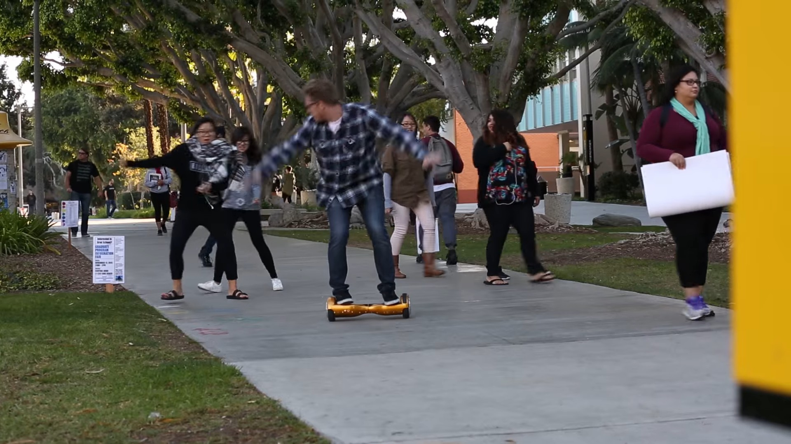
Гироскутер- двухколёсный скутер, самобалансируемый скутер англ. GyroScooter) ... Это устройство также имеет два колеса и площадку для ног.
Типичный гироскутер. Внимание окружающих привлечь легко, но так же легко с него и свалиться: вопреки первому впечатлению. На таком устройстве движение разрешено только на тротуарах, при переходе проезжей части – обязательное спешивание.

Slide 20
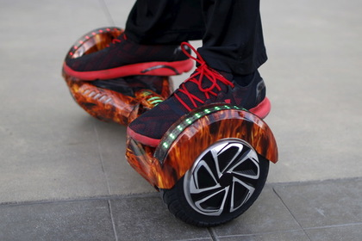
Гироцикл
В американском городе Гаррисберг, штат Пенсильвания, трехлетняя девочка погибла в результате пожара, который возник в доме после взрыва гироцикла. Устройство находилось на зарядке на первом этаже дома, где в момент взрыва оказались три девочки. Из-за возгорания батареи пламя охватило все помещение ночью 11 марта. Трехлетний ребенок погиб от полученных травм. Две другие пострадавшие находятся в тяжелом состоянии в реанимации одной из местных больниц.
4

Slide 21
СПАСИБО!

